Slide 1
웹프로그래밍
수행과제9
20185158 이은재

Slide 2
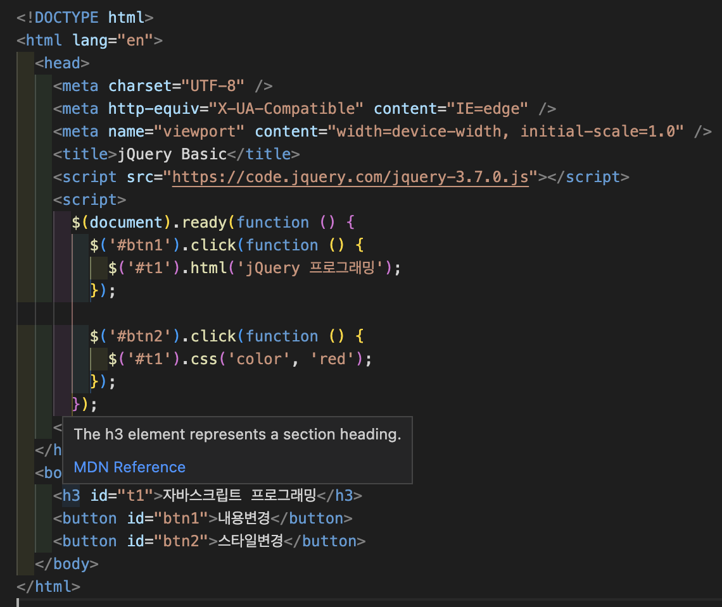
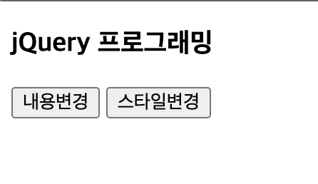
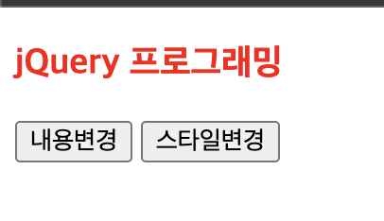
7. jQuery의 명령 형식

Slide 3
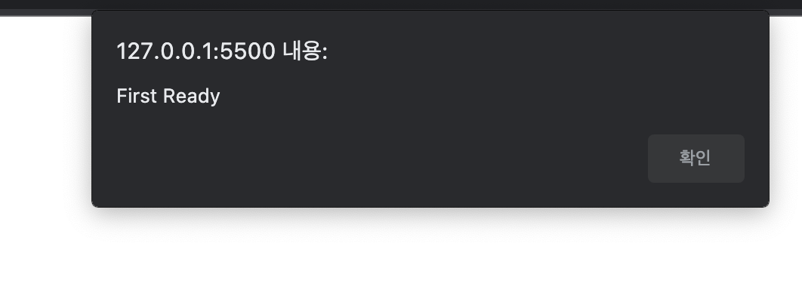
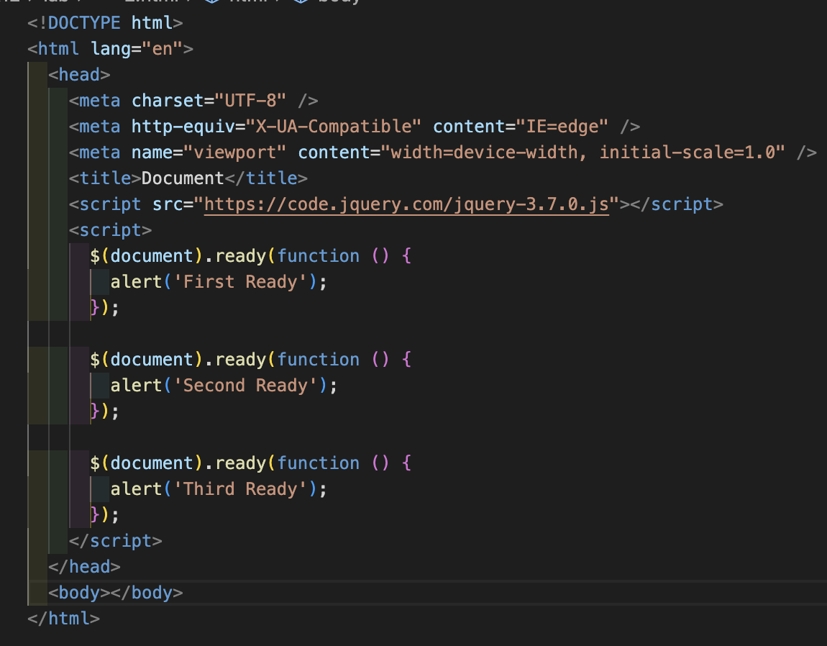
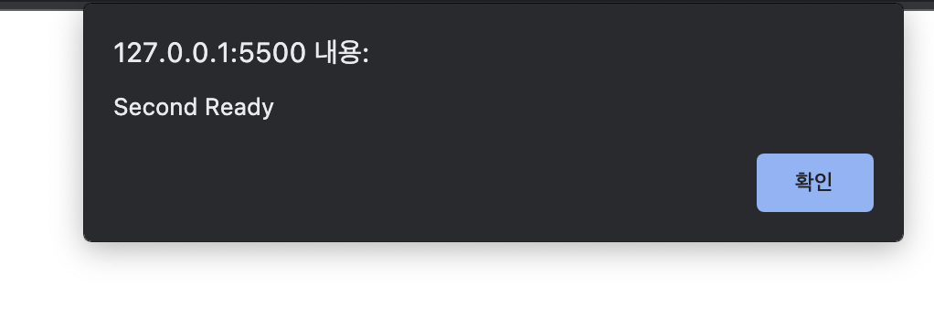
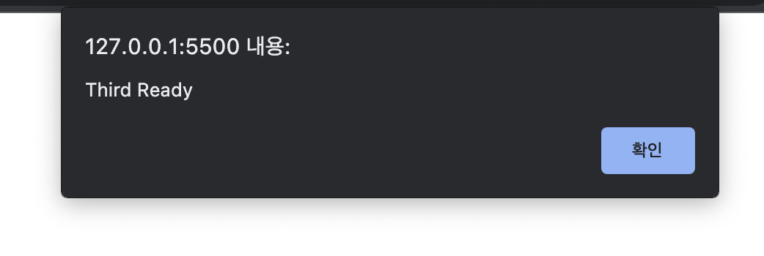
7. jQuery의 명령 형식 – 계속

Slide 4
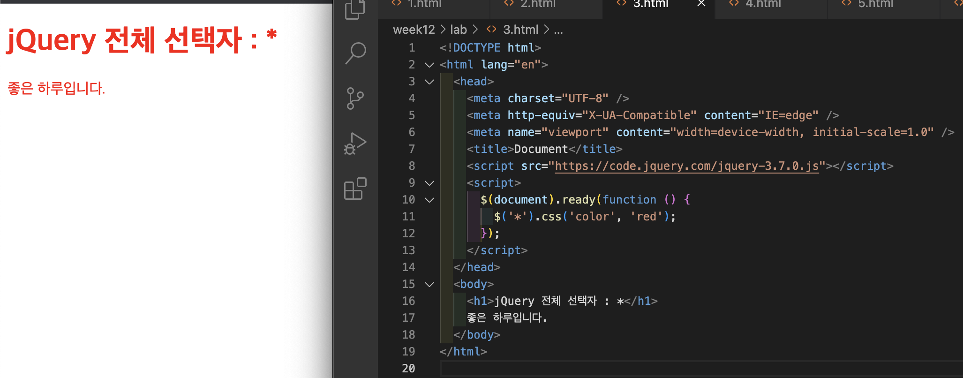
8. jQuery의 주요 선택자(1)

Slide 5
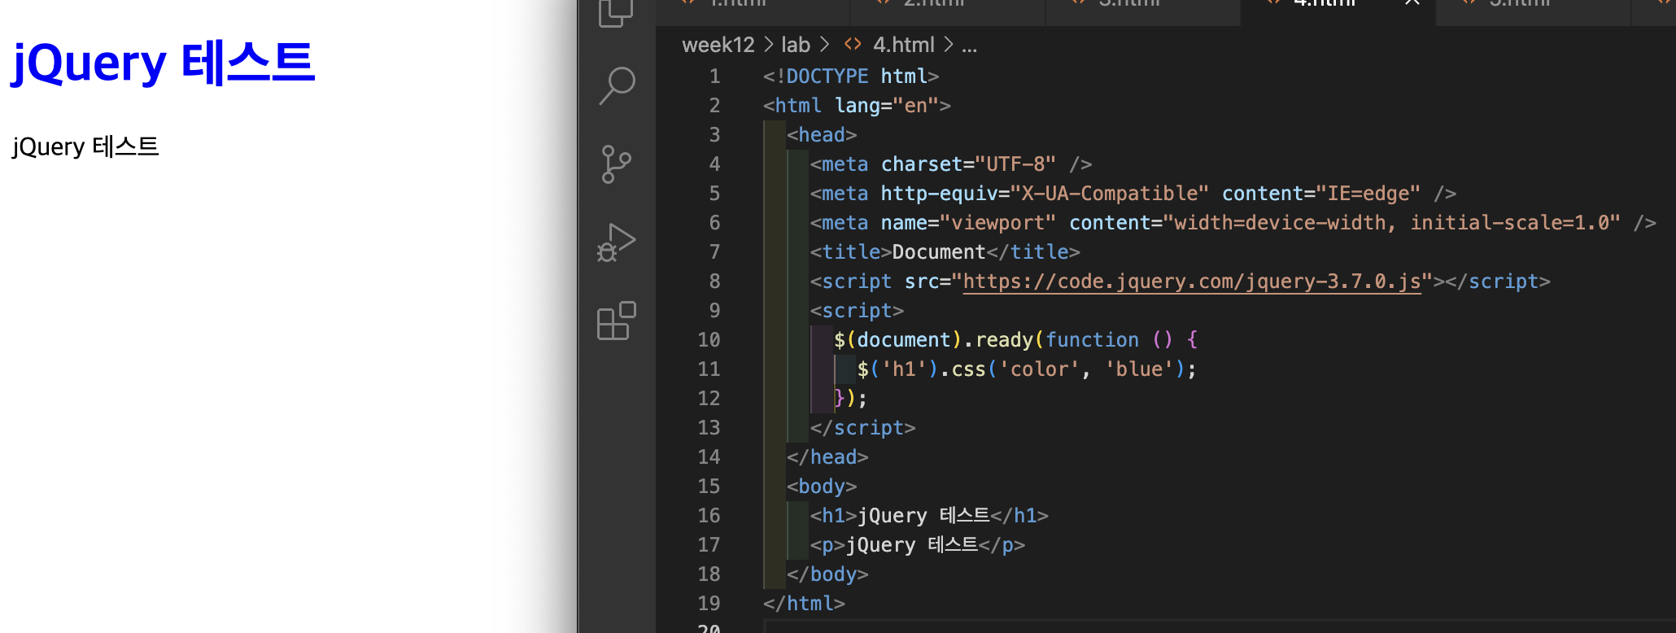
8. jQuery의 주요 선택자(2)

Slide 6
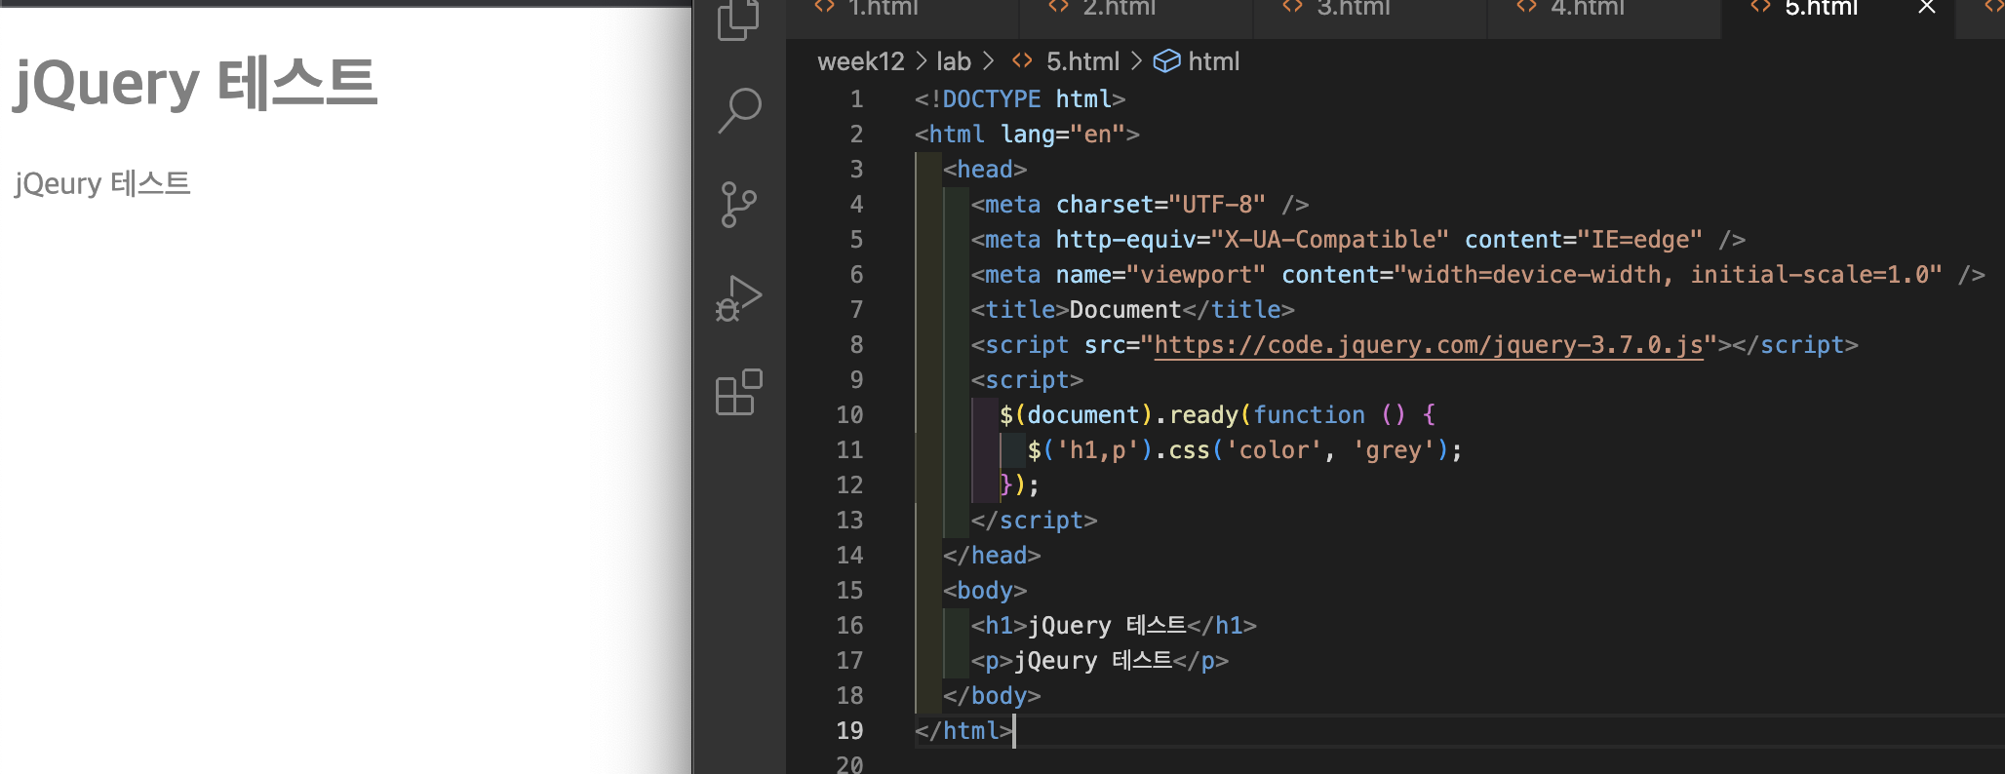
8. jQuery의 주요 선택자(3)

Slide 7
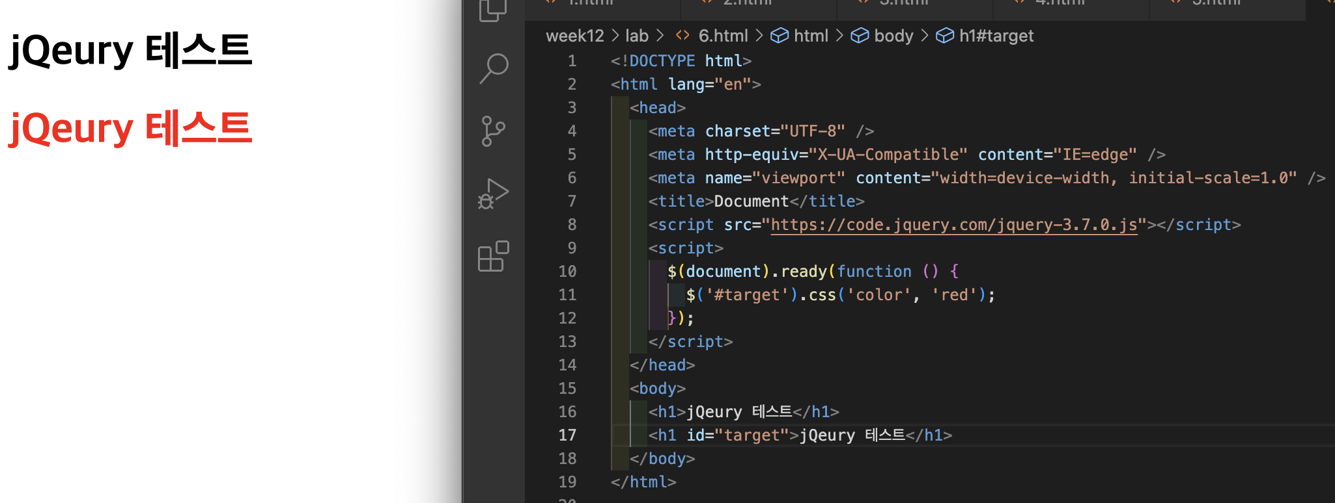
8. jQuery의 주요 선택자(4)

Slide 8
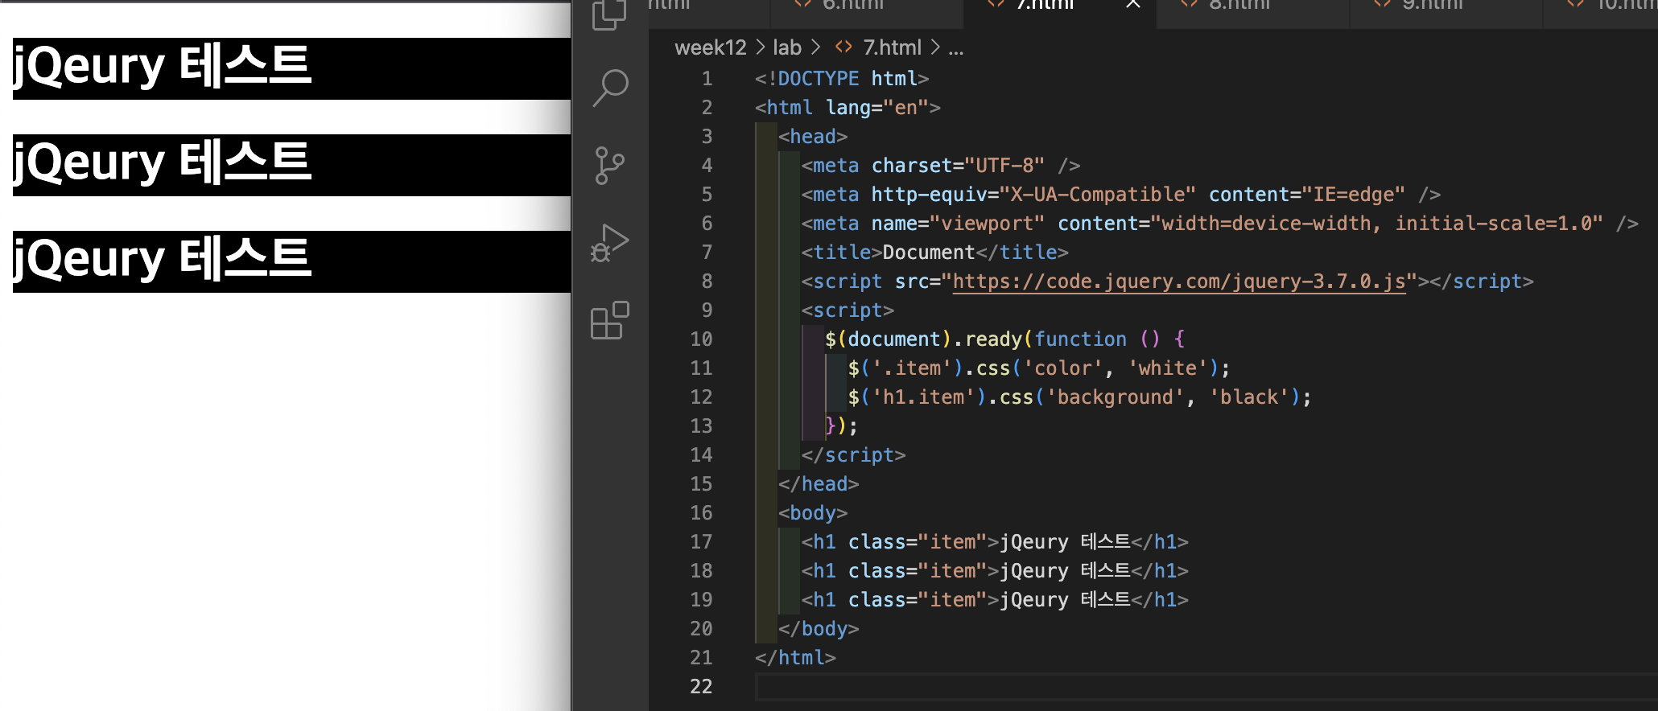
8. jQuery의 주요 선택자(5)

Slide 9
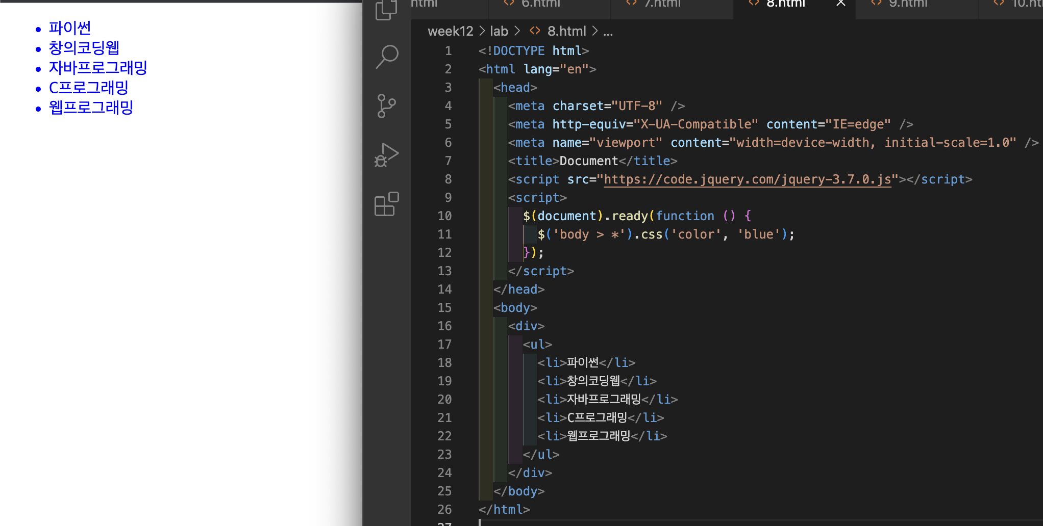
8. jQuery의 주요 선택자(6)

Slide 10
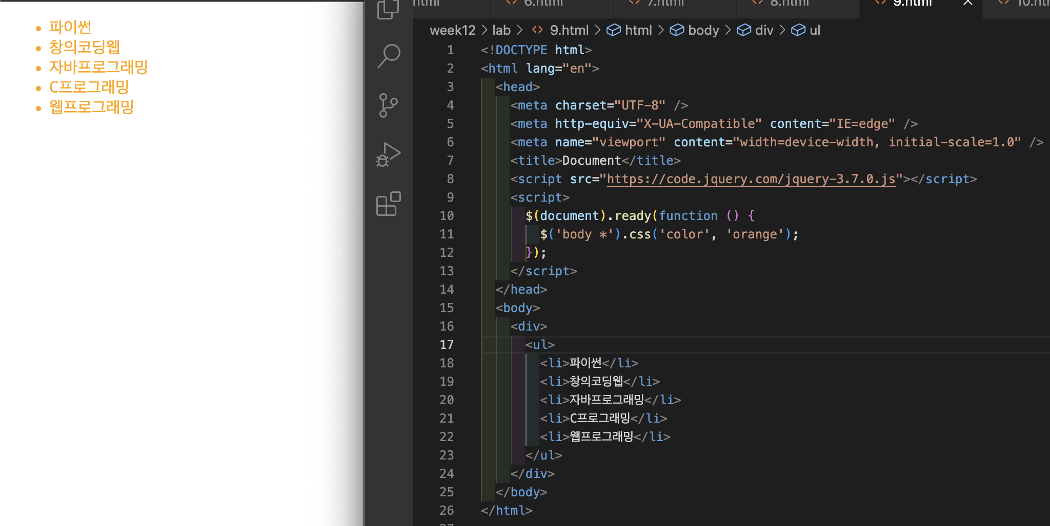
8. jQuery의 주요 선택자(7)

Slide 11
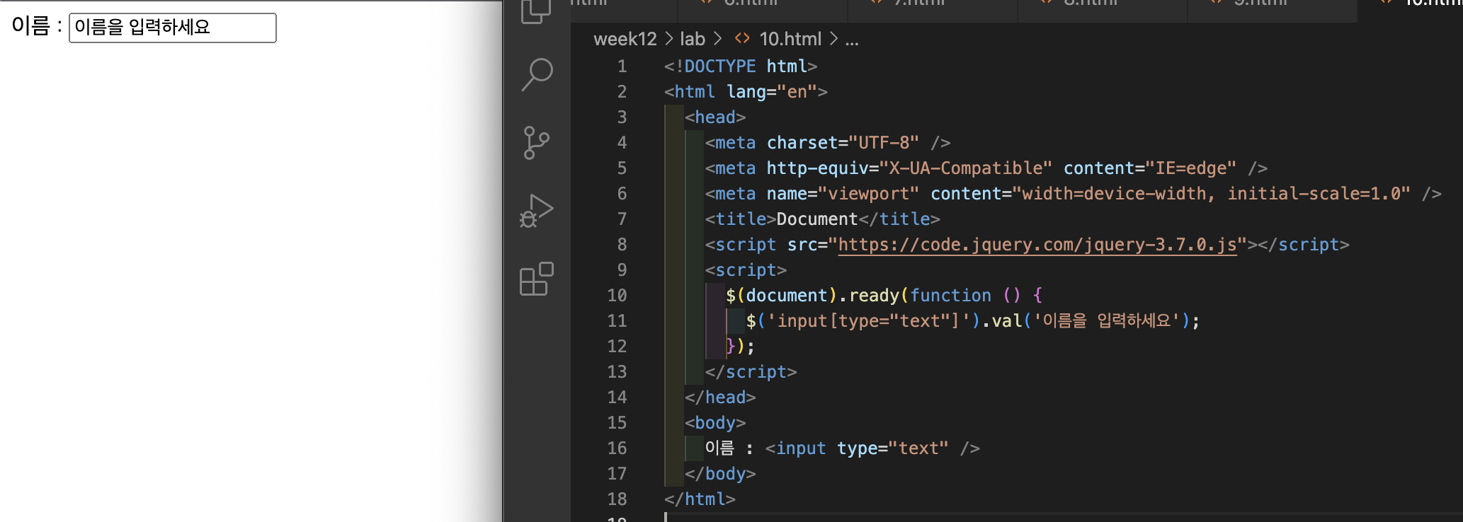
8. jQuery의 주요 선택자(8)

Slide 12
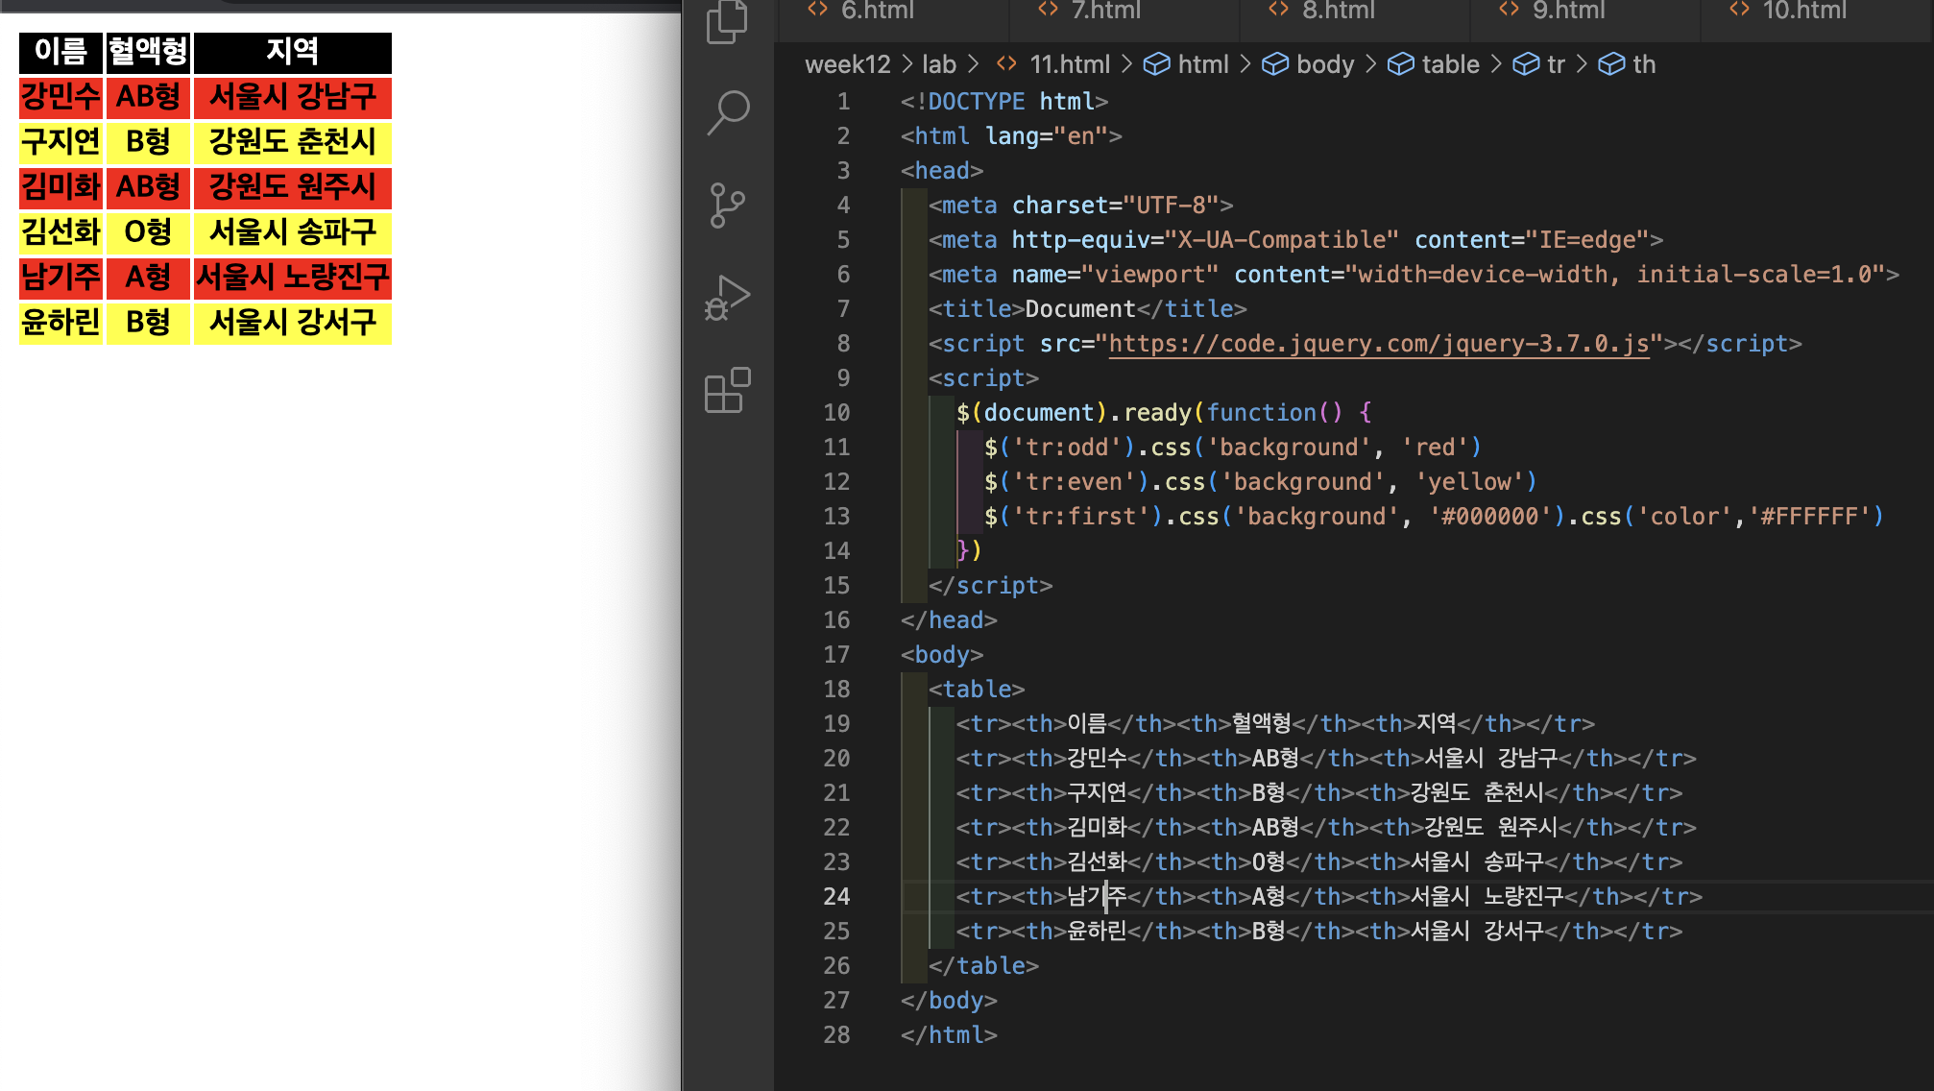
8. jQuery의 주요 선택자(10)

